Slide 1
■イベント(週間)画面仕様
●更新履歴
※古い更新履歴は最終ページに移植。
更新日 | 主な内容 | 備考
2020.02.03(増本) | 資料作成
2020.02.05(増本) | P2,3,4,5 週間イベント
2020.02.06(増本) | P2,5,6 週間イベントの調整

Slide 2
■イベント(週間)画面仕様
●概要 ※ステージ数、ストーリー数は要相談
イベントクエストをクリアしてイベントポイントを獲得。（難易度に合わせて獲得ポイント増加）
イベントTOP画面にある、交換所で交換。
イベント開始時間、イベント終了時間、報酬交換時間を任意に設定。
クエスト
ステージ(10話) ＋ ストーリー(3話)
初級にのみ、ストーリークエストがあり、中級、上級はストーリークエストは無い。難易度が高くドロップするポイントが多い。
交換できる報酬
・TRカード（１枚）
・武器（任意）
・結晶（任意）
・パーツ（任意）
ガチャで追加されるTRカード
・☆５(１枚)
・☆４(１枚)
ポイントの集め方
・クエストを周回する（イベント用スタミナは無し。無制限で周回可能）
後半のステージほど獲得ポイントが増える。
・報酬で手に入るTRカード、ガチャで手に入るTRカードを編成することで
獲得できるポイントが上昇する。
ポイント上昇の対象になるカードとに上昇量
・イベントガチャ限定 ☆5
獲得ポイント +10% (上限解放毎に＋5％ 最大+30%)
・イベントガチャ限定 ☆4
獲得ポイント +3% (上限解放毎に＋3％ 最大+15%)
・イベント報酬のTRカード ☆5
獲得ポイント +10% (上限解放毎に＋5％ 最大+30%)
・イベント報酬のTRカード ☆4
獲得ポイント +3% (上限解放毎に＋3％ 最大+15%)

Slide 3
■イベント(週間)画面仕様
●報酬
■ドロップ
イベントに応じて、武器やパーツをドロップさせる。
新規怪獣や、特別な欠片を落とす怪獣は後半に登場するなど。
■ 交換
クエスト10で手に入るポイントを800ptくらいを想定。
※+15%(報酬☆4 TRカード完凸)を編成している前提。
70周くらいでTRカードが全て手に入る想定。
8000pt(10周30分/日) x 7日 = 56000pt
・10000pt
TRカード (交換枚数 5)
・5000pt
抽出装置 (交換枚数 3)
イベント限定ガチャチケット(交換数 10)
・1000pt
武器(交換枚数 １)
抽選される最低ランクのもの
・500pt
TRカード強化素材(交換枚数 20)
武器強化素材(交換枚数 20)
ゴールド x1000(交換枚数 10)
・10pt
ゴールド x10(交換枚数 無制限)

Slide 4
■イベント(週間)画面仕様
●画面フロー(TRカード)
HOME
イベントバナー
イベントクエスト選択画面
クエスト
・
リザルト
ID.ew100
st100
ステージ選択画面
[イベント]
イベント
詳細ウィンドウ
ID.ew100a
交換所ウィンドウ
交換所確認ウィンドウ
ID.ew100b
ID.ew100c

Slide 5
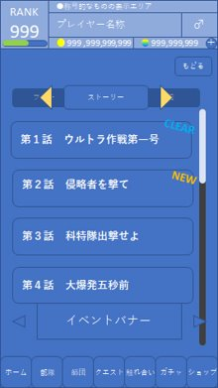
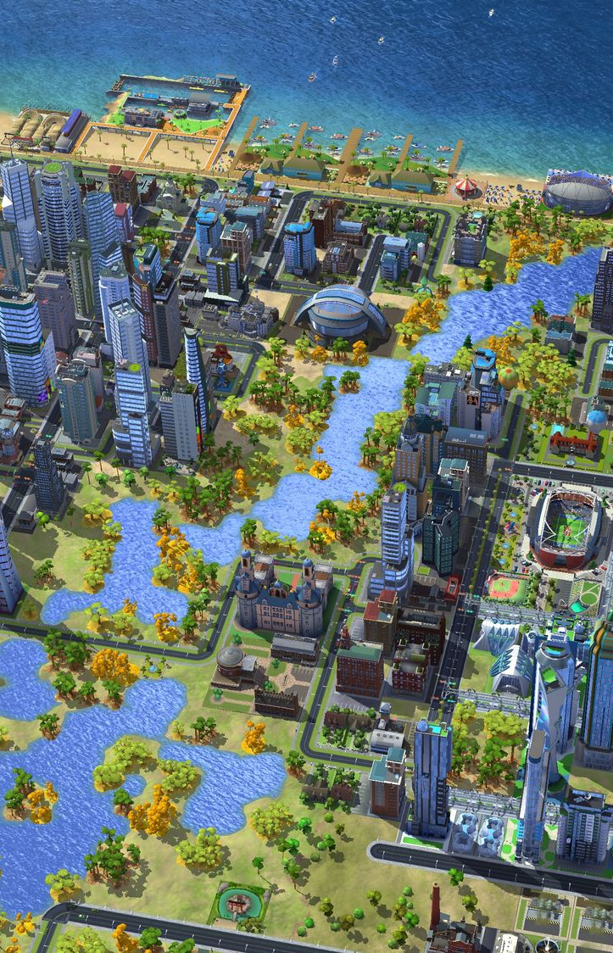


■イベント(週間)画面仕様
● イベントクエスト選択画面(ID.ew100)
HOMEのイベントバナー、クエストの「イベント」から遷移。
TOP以降は通常のクエスト選択画面と同様のレイアウト。
交換所のボタンと獲得ポイントが追加されている。
・TOP内イベントバナー
終了時間を表示(開催期間 xx月xx日 xx時まで)
※ イベント終了後は、交換期間を表示
(交換期間 xx月xx日 xx時まで)
実際の、日付と獲得した所持ポイントは
サーバーからの値で随時更新する。
・イベントTOP
クエストのイベントタブ
・詳細
遊びかたのウィンドウを表示
・交換所
交換所ウィンドウの表示
イベントTOP
イベントクエスト選択画面
RANK
999
●称号的なものの表示エリア
プレイヤー名称
GOLD
課金石
＋
詳細
戻る
イベント
ストーリー
フリー
詳細
Stage 1
大怪獣東京に現る！
[イベントタイトル]
開催期間 MM:DD:HH まで
強そうな絵
どういうイベントです！
遊びたくなる文！敵の強襲！
強くなる分！夢の報酬！
作戦進捗： 50%
Stage 1
大怪獣東京に現る！
作戦進捗： 50%
※ イメージ
Stage 1
大怪獣東京に現る！
作戦進捗： 50%
所持 999,999,999pt
交換所
クエストへ
交換所
所持 999,999,999pt
ホーム
部隊
触れ合い
クエスト
ガチャ
ショップ

Slide 6



■イベント(週間)画面仕様
イベント詳細ウィンドウ
交換所ウィンドウ
● イベント詳細ウィンドウ(ID.ew100a)
お知らせで表示している内容と同様。
イベントの期間、内容、報酬など。
● 交換所ウィンドウ(ID.ew100b)
交換アイテム一覧の表示。
交換数、残り交換可能数、
所持ポイント、必要ポイント、
交換終了までの期間を表示。
● 交換所確認ウィンドウ(ID.ew100c)
選択したアイテムのアイコンを表示
確認文言とともに、交換数を選択。
使用されるポイント数を動的に表示し、
OKボタンが押されたら交換し、
確認ウィンドウを閉じる。
イベント終了までｘｘ日
[イベントバナー]
遊び方の説明
交換終了までXX日
イベントバナー（小）
アイテム名 残り ９９９コ
効果効果効果効果効果
効果効果効果効果効果
アイ
コン
３００００ｐｔ
アイテム名 残り ９９９コ
効果効果効果効果効果
効果効果効果効果効果
アイ
コン
３００００ｐｔ
アイテム名 残り ９９９コ
効果効果効果効果効果
効果効果効果効果効果
アイ
コン
３００００ｐｔ
アイテム名 残り ９９９コ
効果効果効果効果効果
効果効果効果効果効果
アイ
コン
３００００ｐｔ
※ イメージ
閉じる
閉じる
交換所確認ウィンドウ
交換しますか？
交換数 ＜ ５ ＞
88888pt -> 38888pt
アイ
コン
キャンセル
OK

